Slide 1
RAAMATUN TUTKIMUS

Slide 2
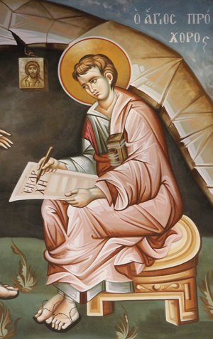
Raamatun tieteellinen tutkimus on kriittistä.
Sitä tutkitaan kuten muitakin historiallisia lähdekirjoja.
Sen kirjoittajia ja syntyä pyritään selvittämään.

Slide 3
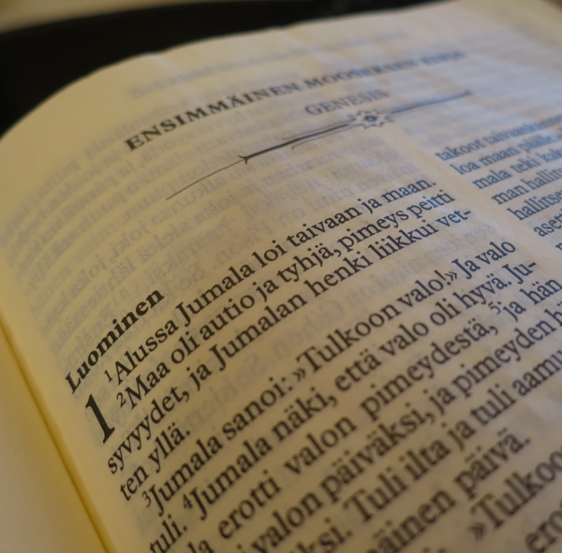
Monet tieteenalat tutkivat Raamattua.
Historian tutkijoiden apuna on mm.
  Arkeologeja
  Maantieteilijöitä
  Kirjallisuuden ja retoriikan (puheoppi) tutkijoita
  Psykologeja
  Kielitieteilijöitä.

Slide 4
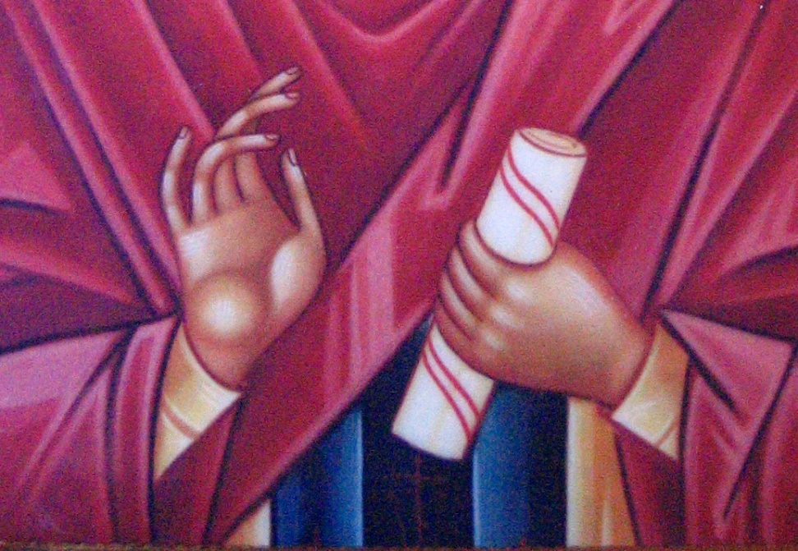
Tutkimustulokset auttavat ymmärtämään Raamattua.
Tiedämme esim. että Raamattu on koottu eri aikoina kirjoitetuista lähteistä.
Katkelmat on koottu yhteen ja niistä on saatu punottua historiallinen jatkumo.

Slide 5
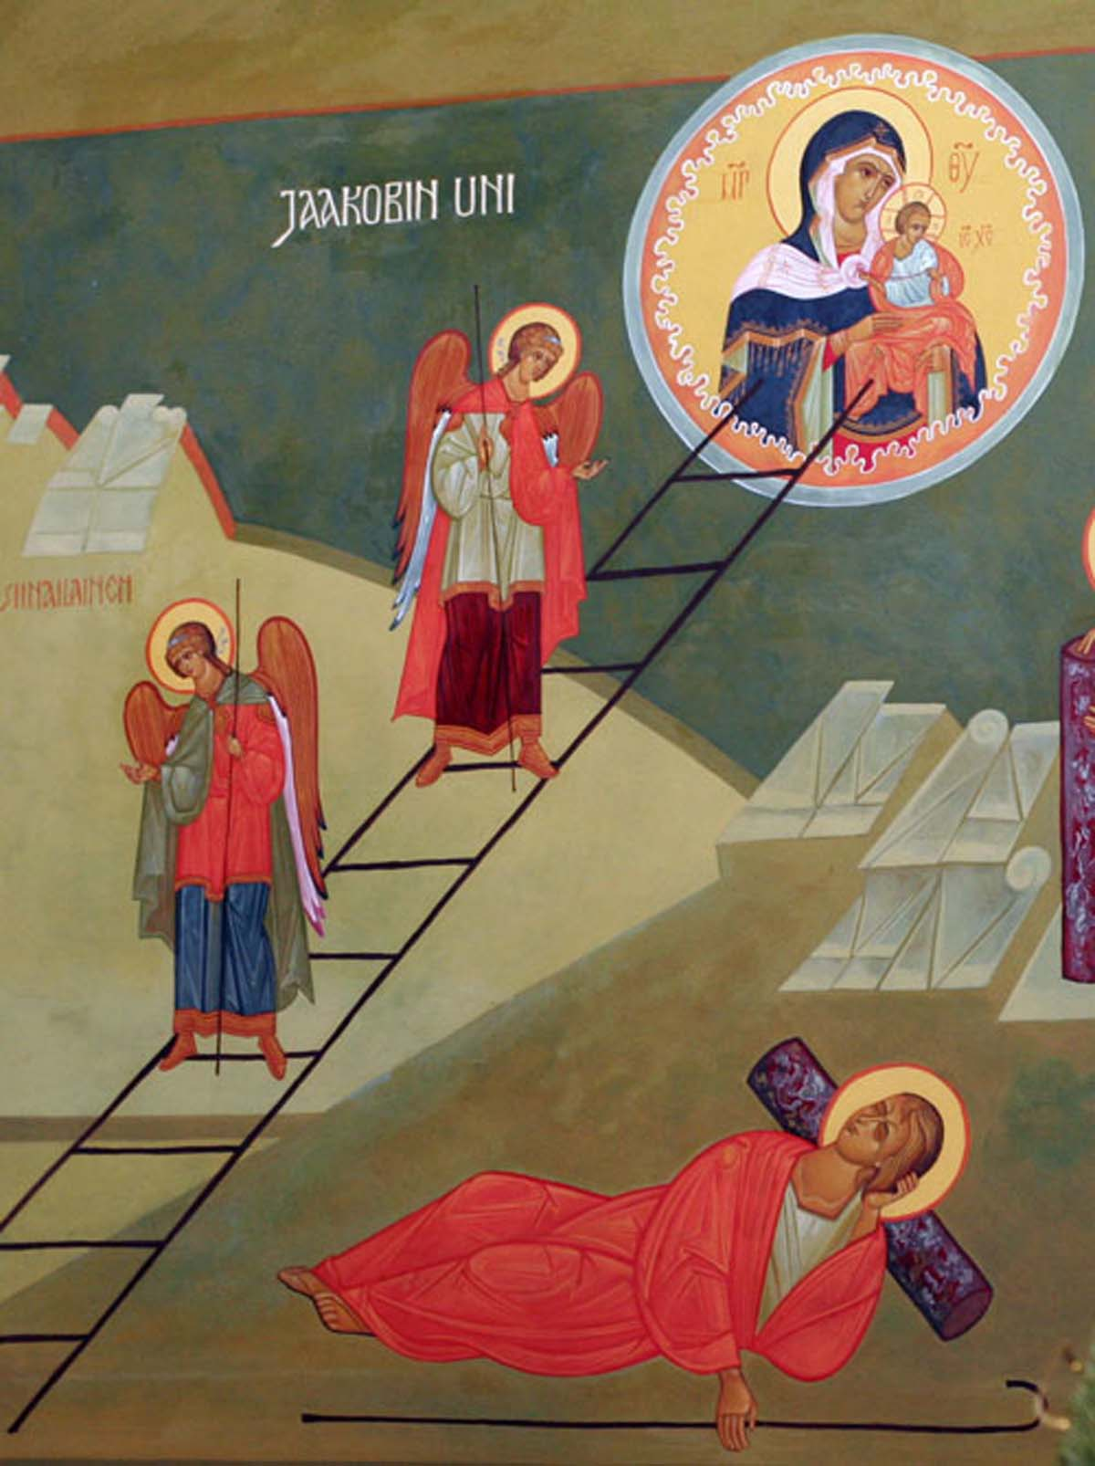
Raamatun kirjat ovat syntyneet tiettyyn tilanteeseen ja tarkoitukseen.
Niiden tarkoitus on osoittaa, kuinka Jumala on ilmoittanut itsensä historiassa.
Tärkein osa on pelastushistoria.

Slide 6
Raamatun historian kirjat eivät ole historiaa sanan varsinaisessa merkityksessä.
Tutkijat eivät ole kyenneet vahvistamaan kaikkien Raamatun kertomusten historiallisuutta.

Slide 7
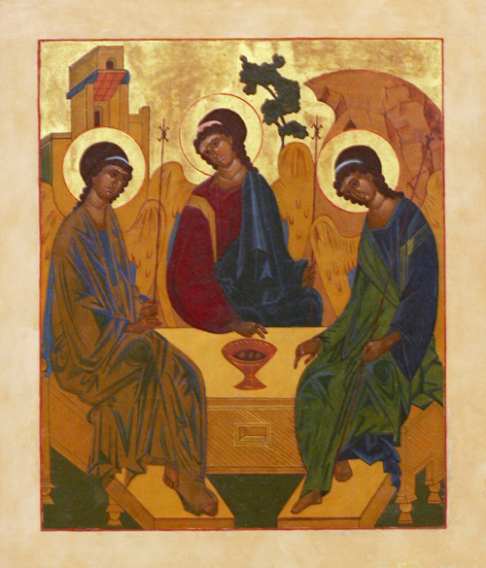
Tieteellisesti ei voida tutkia Jumalan olemassaoloa.
Se on uskoon liittyvä asia.

Slide 8
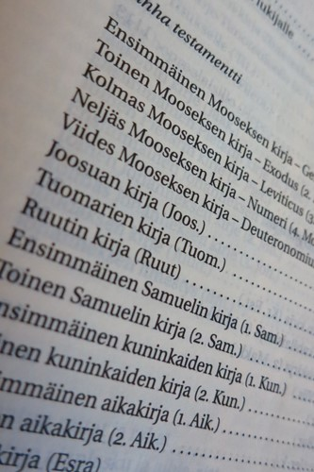
Raamatun sisällysluettelo
Raamatusta on olemassa kaksi kaanonia eli ”sisällysluetteloa”.
Suomalainen Raamattu on lyhyempi versio.
Ort. kirkko käyttää laajempaa.

Slide 9
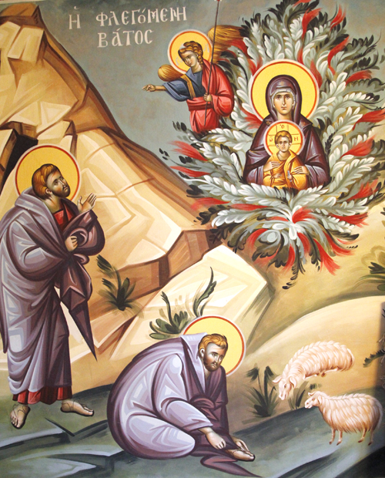
PENTATEUKKI
Eli Mooseksen kirjat.
Mooses ei ole niiden kirjoittaja.
Sisältää Israelin kansan esihistoriaa.
Pääpaino on uskonnollisessa julistuksessa ja laeissa.
Sen toinen nimi on toora eli laki.

Slide 10
Mooses oli Jumalan lain vastaanottaja ja kirjoittanut Herran sanoja muistiin
Siksi nimitys Mooseksen kirjat.
Mooses yhdisti 12 heimoa kansaksi ja johdatti heidät luvattuun maahan.
Tästä voidaan katsoa Israelin kansan varsinaisen historian alkavan.

